Slide 1
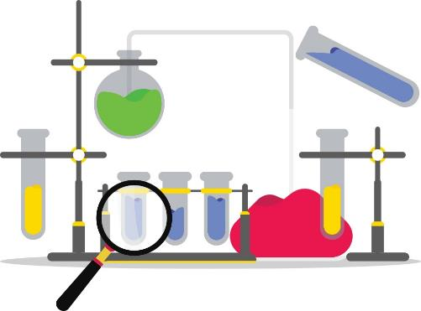
10-сынып
Химия
Ковалентті байланыс. Байланыстың полярлығы
Мұғалім:
Әбеу Нұргелді

Slide 2
Сабақ мақсаты:
Донор-акцепторлы және алмасу механизмі бойынша ковалентті байланыстың түзілуін түсіндіру;
Қос және үш еселі байланыстың түзілуін түсіндіру;
Ковалентті байланыстың қасиеттерін сипаттау

Slide 3
Химиялық байланыс. Жеке атомдарды күрделі жүйеге біріктіретін электростатикалық әрекеттесу. Химиялық байланыстың түзілуі өздігінен жүретін процесс және әрқашан энергия бөле жүреді.
Химиялық байланыстың төрт типі бар:
Ковалентті байланыс
Иондық байланыс
Металдық байланыс
Сутектік байланыс

Slide 4

Ковалентті байланыс. Атомдардың жұптаспаған валенттік электрондардың ортақ жұбы арқылы түзілетін байланыс.
Көптеген молекулалар, молекулалық иондар, бос радикалдар және атомдық кристалдық торлар коваленттік байланыс есебінен түзіледі.
Коваленттік байланыс түзілуінің алмасу және донорлы-акцепторлы деп аталатын екі механизімі бар.
Ковалентті байланыс полюсті және полюссіз болып екіге бөлінеді.

Slide 5
Алмасу механизімі. Атомдардағы дара электрондардың ортақ жұбы түзілгенде жүзеге асады. Мысалы,
Сутегі атомы үшін:
H
H
H H
H H
2) Хлорсутек молекуласы үшін:
Cl
H
H Cl
H Cl

Slide 6
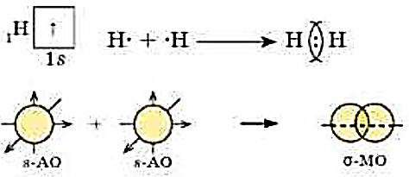
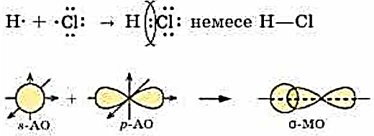
Алмасу механизімінде орбитальдардың s-s бүркесуі, s-p бүркесуі және p-p бүркесуі жүзеге асады. Мысалы,
Сутегі атомында:
2) Хлорсутек молекуласында:

Slide 7
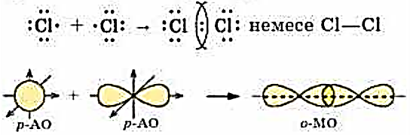


3) Хлор молекуласында:
3) Азот молекуласында атомдар арасында үш электрондық жұп пайда болады:

Slide 8
Ковалентті байланыс түзудің донорлы-акцепторлы механизімі. Бұл механизім бойынша байланыс түзілгенде, атомдардың біреуі электрон донор, екіншісі электрон акцептор рөлін атқарады. Байланыс түзуге акцептор бос орбиталін бересе, ал донор электронмен қамтамасыз етеді. Сол арқылы коваленттік байланыс түзіледі. Мысалы,
Аммиактағы азот атомы мен сутек ионының әрекеттесуінен аммоний катиондарының түзілуі. Мұнда азоттың бөлінбеген электрон жұбы донор болса, сутек ионның бос орбиталі акцептор рөлін атқарады.

Slide 9
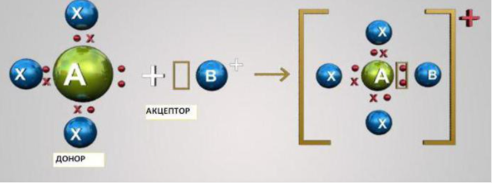
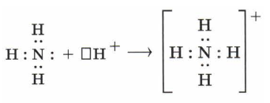
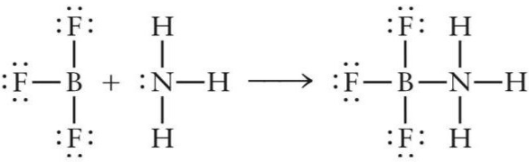

Slide 10
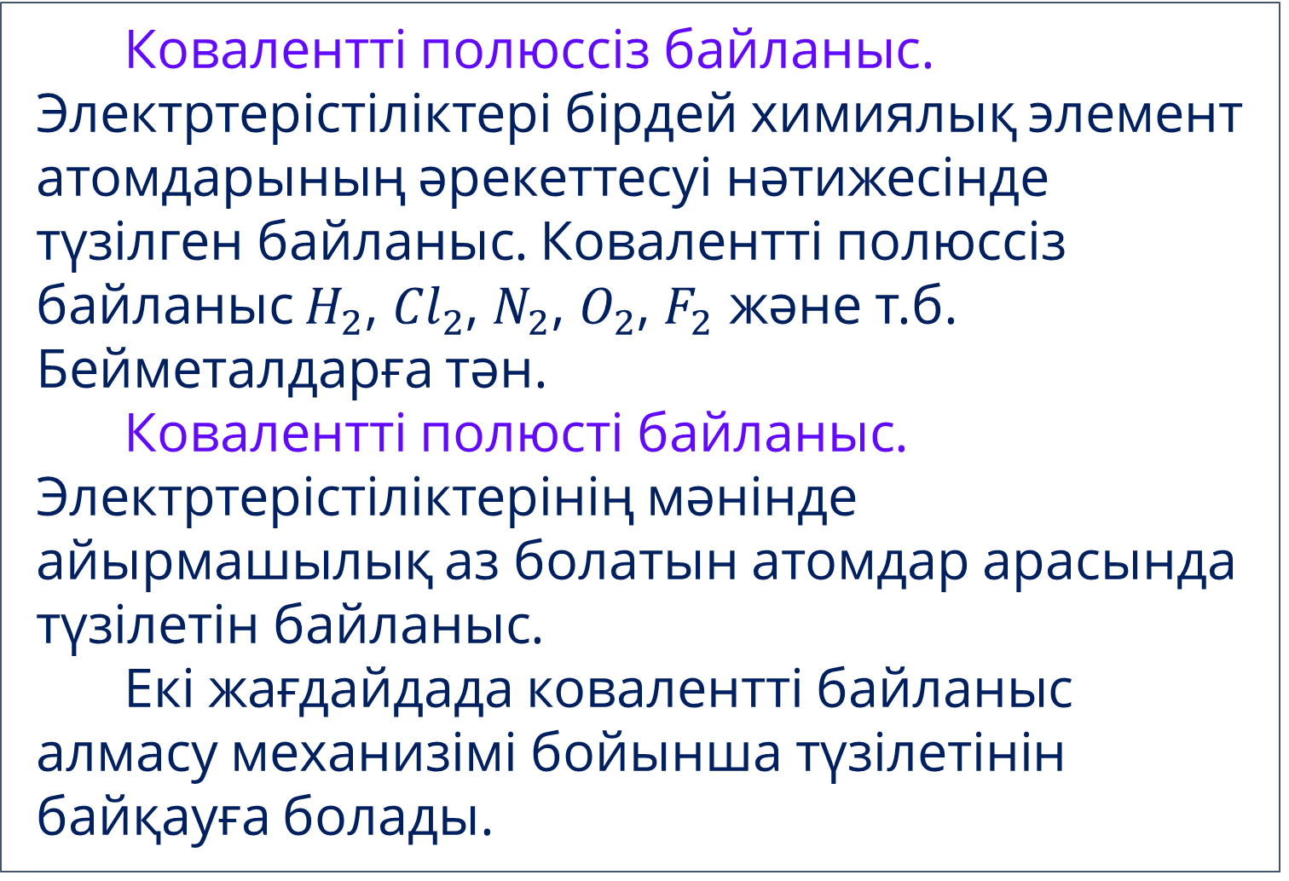
Ковалентті полюссіз байланыс. Электртерістіліктері бірдей химиялық элемент атомдарының әрекеттесуі нәтижесінде түзілген байланыс. Ковалентті полюссіз байланыс $H_{2}$, ${Cl}_{2}$, $N_{2}$, $O_{2}$, $F_{2}$ және т.б. Бейметалдарға тән.
Ковалентті полюсті байланыс. Электртерістіліктерінің мәнінде айырмашылық аз болатын атомдар арасында түзілетін байланыс.
Екі жағдайдада ковалентті байланыс алмасу механизімі бойынша түзілетінін байқауға болады.

Slide 11
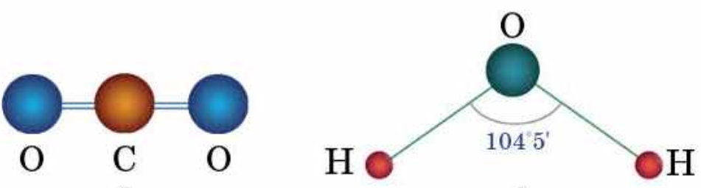
Молекуланың полюстілігі мен байланыстың полюстілігі
Байланыстың полюстілігі байланысқан атомдардың электртерістілігіне байланысты. Ал молекуланың полюстілігі байланыстың полюстілігіне және молекуланың геометриясына тәуелді. Мысалы, көмірқышқыл газыынң молекуласы мен су молекуласы арқылы түсіндіруге болады.

Slide 12

Ковалентті байланыстың гомолиттік және гетеролиттік үзілуі
Гомолиттік үзілу. Байланыс үзілгенде әр бір атом бір-бір электроннан алады.
Гомолоиттік үзілу нәтижесінде электрондық құрылысы ұқсас бөлшектер түзіледі. Ондай бөлшектер бос радикалдар деп аталады.

Slide 13

Ковалентті байланыстың гомолиттік және гетеролиттік үзілуі
Гетеролиттік үзілу. Байланыс үзілгенде ортақ электрондық жұп бір атомда қалады.
Гомолоиттік үзілу нәтижесінде әр түрлі зарядты иондар – катиондар мен аниондар түзіледі.
Полюссіз және әлсіз полюстенген байланыстарға гомолиттік үзілу, ал полюсті байланыстарға гетеролиттік үзілу тән.

Slide 14
Ковалентті байланыстың сипаттамалары
Ковалентті байланыстың маңызды сипаттамаларына:
Энергиясы
Ұзындығы
Бағытталуы
Қанығуы
Полюстенуі
Жатады.

Slide 15
Ковалентті байланыстың сипаттамалары
Химиялық байланыстың энергиясы. Байланыс үзілгенде жұмсалатын энергияны айтады. Оның бірлігі: кДж/моль
Химиялық байлаынстың энергиясы байланыс еселігіне, ұзындығына және орбитальдардың бүркесу әдісіне тәуелді.
Байланыстың еселігі артқан сайын, байланыс ұзындығы қысқарған сайын, орбиталдар күшті бүркескен сайын байланыс энергиясы арта түседі.

Slide 16
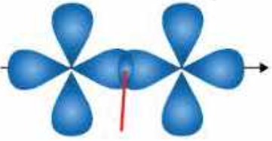
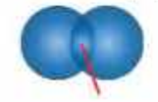

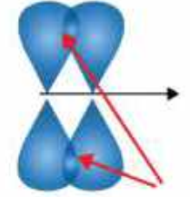
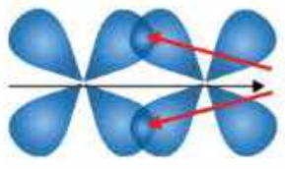
Ковалентті байланыстың сипаттамалары
Химиялық байланыстың қанығуы. Атомдардың ковалентті байланыстың шекті бір санын түзу қабілетін айтады.

Slide 17
Ковалентті байланыстың сипаттамалары
Ковалентті байланыстың бағытталуы. Кез-келген молекула белгілі бір кеңістік құрылысымен сипатталады. Өйткені s тен басқа орбитальдардың барлығының белгілі бір бағыты бар.

Slide 18

Сабақ аяқталды!
Келесі жүздескенше!

